Slide 1
Совместные игры Детей и родителей!

Slide 2
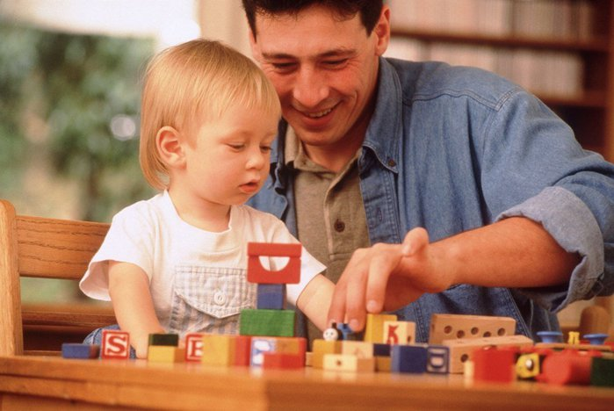
«Игра – это огромное светлое окно, через который духовный мир ребенка вливается живительный поток представлений, понятий об окружающем мире». В.А.Сухомлинский

Slide 3
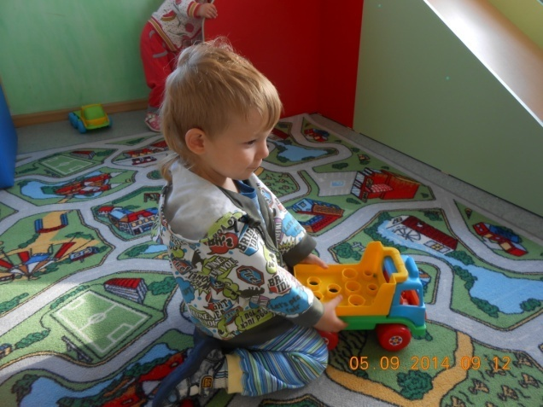
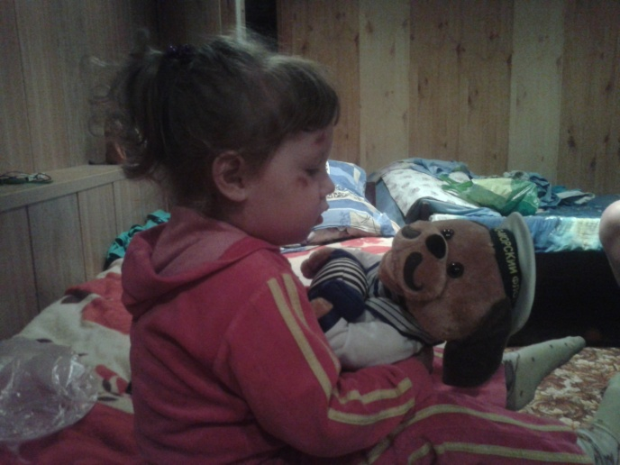
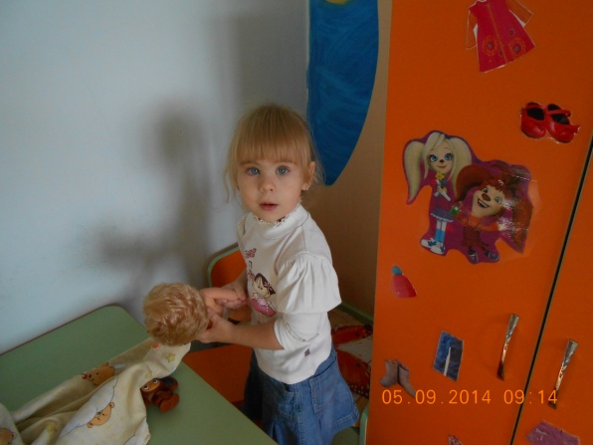
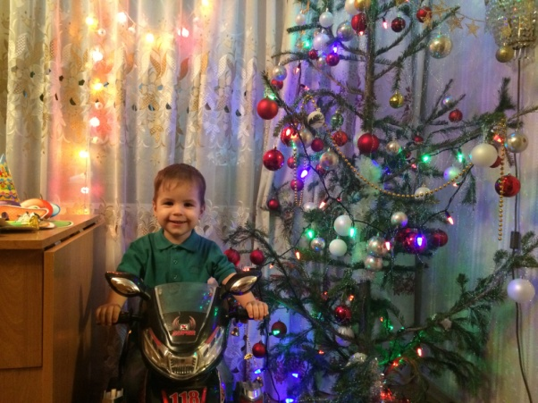
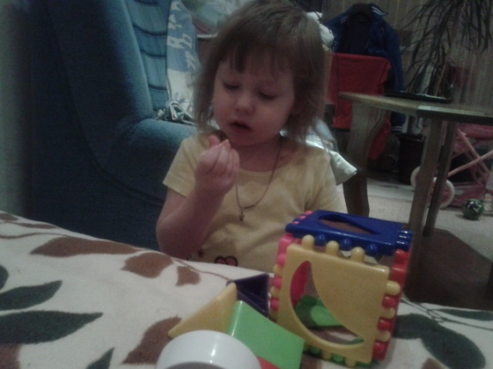
Как мы играем дома

Slide 4
Путилова Женя Почему я люблю играть в развивающие игры? В первых – это интересно vВо вторых - требует логического мышления vВ третьих можно фантазировать Особенно, я люблю складывать мозаику, Собирать пазлы, складывать конструктор и, конечно же, рисовать красками . Я очень люблю, когда мне подсказывает мама, как лучше сделать в процессе игры. Это очень увлекает и развивает мышление. Почему я не испытываю большого интереса к мягким игрушкам? Скучно Громоздко vБыстро надоедает Конечно же, я люблю играть, но с одним условием, если у меня будет интерес к игре. Мягкие игрушки занимают много места, их не удобно передвигать с места на место . Может когда я подрасту, я стану больше играть такими игрушками.
Зотова Снежана
Как мы играем с дочкой.
Все дети очень любят рисовать, гулять,
играть. Однажды я показала своей дочке игру под
названием «Шалаш». В эту увлекательную игру, я
играла в детстве, с братом и сестрой. Современные
детки не многие знают такую игру. Ведь в нашем мире
чуркой поставили несколько стульев, затем накрыли их
простынями. Постелили их простынями. Постелили на
пол плед, и получился настоящий «Шалаш», как в моем
детстве.
Дочке эта игра очень понравилась. Она принесла в
«шалаш» все свои игрушки. Снежана играла и была
довольна нашей «стройкой». А вечером ей хотелось
ночевать именно там. Но мы, поговорив с дочкой,
решили, что в шалашике будет спать ее любимый зайка.
Я очень рада, что ребенку понравилась игра моего
детства. Теперь мы строим «шалаш» каждый день.

Slide 5
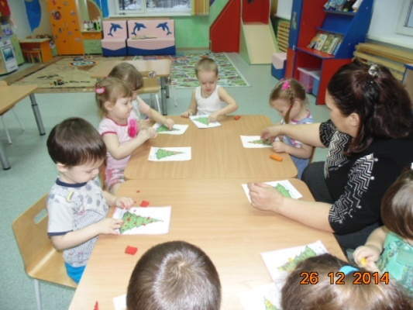
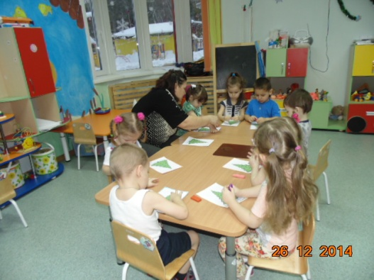
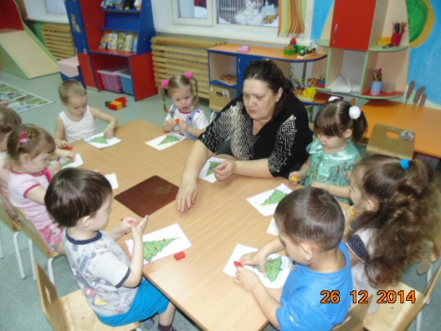
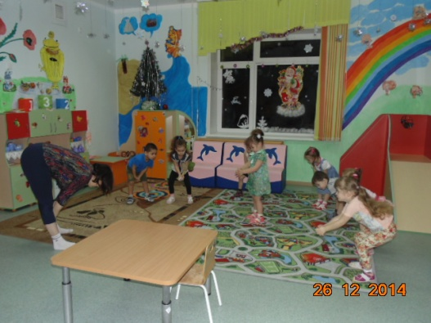
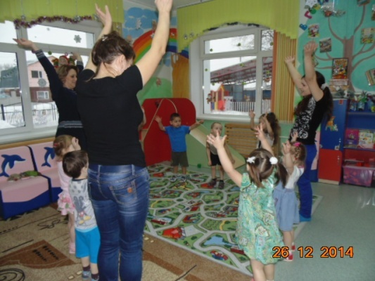
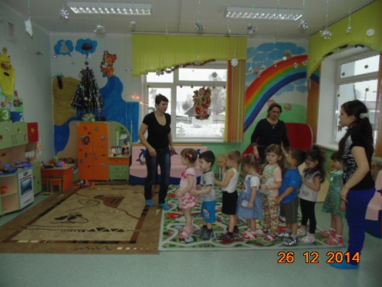
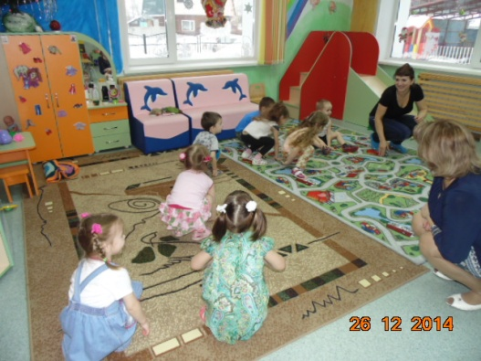
День замещающего воспитателя

Slide 6
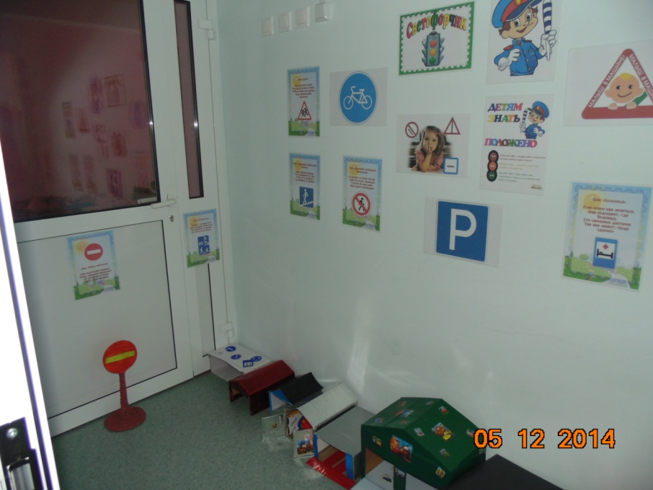
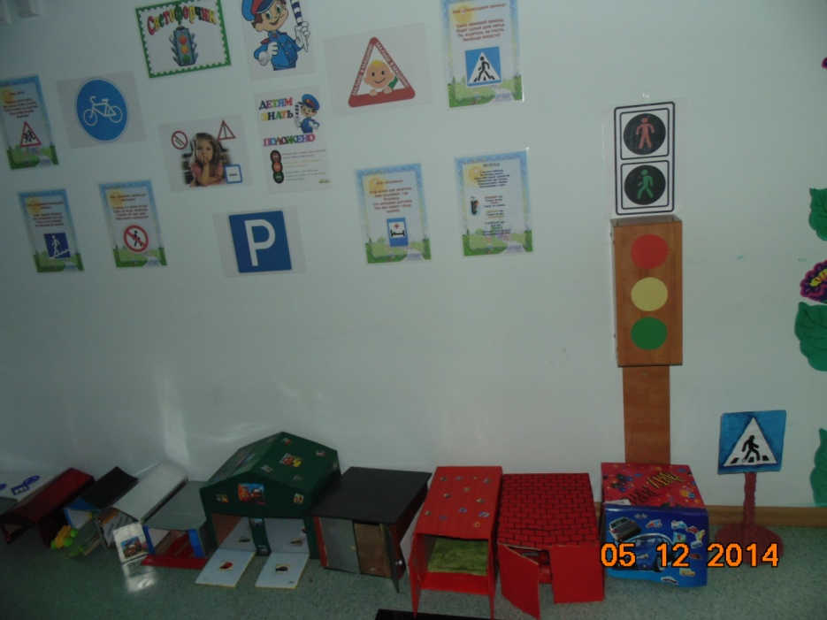
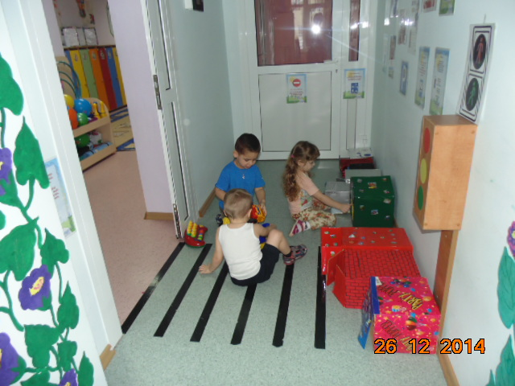
Совместная работа уголок ПДД

Slide 7
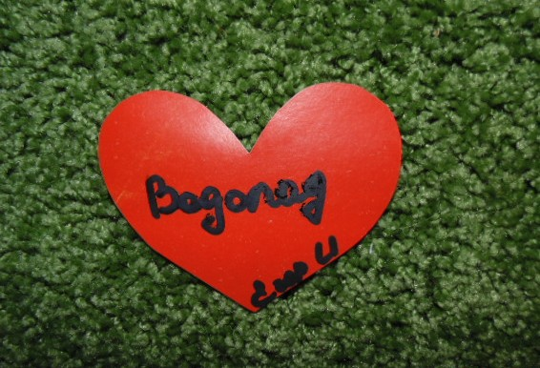
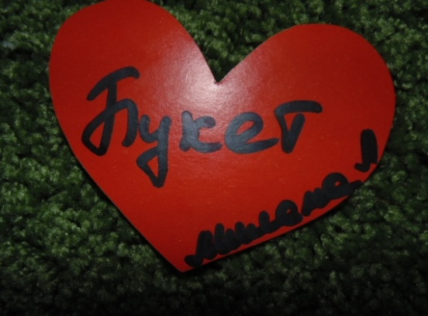
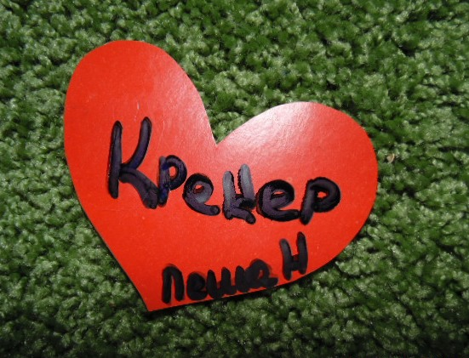
Я дарю тебе словечко

Slide 8
Спасибо за внимание!

